Slide 1
Curso full stack developer
Clase 5 – Introducción a bootstrap

Slide 2
objetivos
Comprender qué es Bootstrap y por qué es una herramienta importante en el desarrollo web.
Familiarizarse con los conceptos básicos de Bootstrap y su filosofía de diseño responsivo.
Aprender a configurar y utilizar Bootstrap en un proyecto web.

Slide 3
Que es bootstrap
Bootstrap es un framework de front-end que proporciona un conjunto de herramientas y estilos predefinidos para ayudar en el desarrollo de aplicaciones web.

Slide 4
Que es un framework?
Es un conjunto de herramientas predefinidas que los desarrolladores, las cuales se pueden utilizar para construir software de manera más eficiente.
Podemos pensarlo como un conjunto de bloques de construcción que nos ayudan a crear aplicaciones sin tener que empezar desde cero cada vez.
A su vez, nos ayuda a organizar y estandarizar el proceso de desarrollo, haciendo que sea más fácil y rápido crear programas complejos y funcionales.

Slide 5
Un poco de historia
Bootstrap es un framework de desarrollo front-end creado por Mark Otto y Jacob Thornton en Twitter.
Su historia comienza en 2010 cuando los dos trabajaban en Twitter y necesitaban una forma consistente y eficiente de desarrollar interfaces de usuario para la plataforma.
Inicialmente, el proyecto se llamó "Twitter Blueprint", pero luego fue renombrado como Bootstrap y lanzado como un proyecto de código abierto en agosto de 2011 en GitHub.
La versión inicial, Bootstrap 2, fue un éxito instantáneo debido a su enfoque en la simplicidad y la consistencia en el diseño web responsivo.

Slide 6
ventajas
Una de las principales ventajas de Bootstrap es que permite desarrollar sitios web de forma más rápida y sencilla.
Al proporcionar estilos y componentes predefinidos, Bootstrap elimina la necesidad de escribir código CSS y JavaScript desde cero, lo que ahorra tiempo y esfuerzo.

Slide 7
Conceptos basicos
Grid system
el sistema de rejilla/cuadricula (grid system) de Bootstrap es una de las características más importantes del framework.
Permite dividir la página en filas y columnas, lo que facilita la creación de diseños adaptables que se ajustan automáticamente al tamaño de la pantalla del dispositivo.
Uso de clases predefinidas para crear diseños responsivos
proporciona una serie de clases predefinidas que podemos utilizar para crear diseños responsivos de manera sencilla.

Slide 8
Instalación y configuración
Existen dos formas principales de utilizar Bootstrap en nuestro proyecto:
a través de un CDN (Content Delivery Network)
La opción CDN es más rápida y fácil de implementar, mientras que la descarga local nos brinda más control sobre la versión y los archivos que utilizas.
En forma alternativa, podemos acceder al sitio web oficial de Bootstrap en getbootstrap.com y descargar la versión más reciente de Bootstrap.

Slide 9
integración
Una vez que hayamos decidido cómo queremos utilizar Bootstrap, debemos integrarlo en nuestro proyecto.
Si estamos utilizando un CDN, simplemente agregamos el enlace al archivo CSS de Bootstrap en la sección <head> del código HTML.
Si estamos descargando los archivos localmente, copiamos los archivos CSS y JavaScript de Bootstrap en nuestro proyecto y los vinculamos desde HTML.

Slide 10
integración
<!-- CSS de Bootstrap -->
<link rel="stylesheet" href="ruta/a/bootstrap.min.css">
<!-- JS de Bootstrap (opcional, para componentes que lo requieran) -->
<script src="ruta/a/bootstrap.bundle.min.js"></script>

Slide 11
Componentes básicos
Tipografía: estilos de texto, títulos, párrafos, etc.
proporciona estilos predefinidos para varios elementos de tipografía, como títulos, párrafos, enlaces y más. Estos estilos garantizan una apariencia coherente y atractiva en todo nuestro sitio web.

Slide 12
Componentes básicos
Tipografía: estilos de texto, títulos, párrafos, etc.
h1 a h6: Estilos para encabezados con diferentes tamaños.
lead: Añade un estilo especial para destacar un párrafo introductorio.
display-1 a display-4: Tamaños grandes de texto para títulos destacados.
text-muted, text-primary, text-secondary, etc.: Cambia el color del texto según la clase aplicada.
font-weight-bold, font-weight-normal: Cambia el peso de la fuente (negrita o normal).

Slide 13
Componentes básicos
Botones: estilos y tamaños predefinidos
Los botones son componentes fundamentales en cualquier sitio web o aplicación.
Bootstrap ofrece una variedad de estilos y tamaños predefinidos para botones que podemos utilizar fácilmente en nuestro proyecto.
<button type="button" class="btn btn-primary">Botón primario</button>

Slide 14
Componentes básicos
Formularios: campos de entrada, casillas de verificación, botones de envío, etc.
Los formularios son elementos esenciales para interactuar con los usuarios en un sitio web.
Bootstrap proporciona estilos y componentes predefinidos para campos de entrada, casillas de verificación, botones de envío y más.

Slide 15
ejemplos
Vamos a recorrer 3 ejemplos
Luego compartiremos ejemplos mas complejos
Abordaran practica en la semana

Slide 16


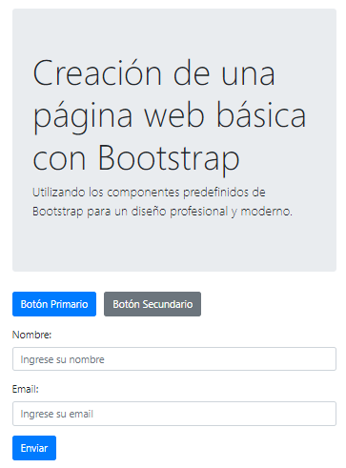
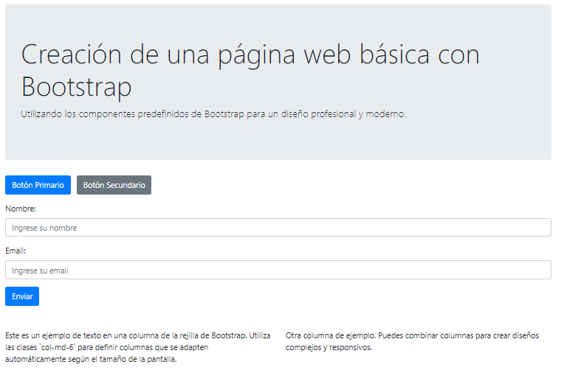
ejemplos

Slide 17
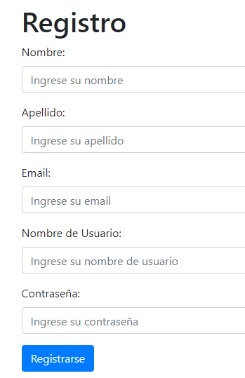
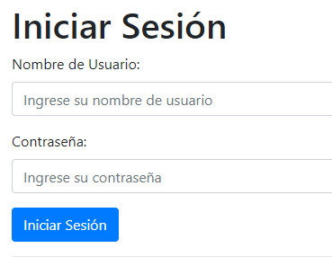
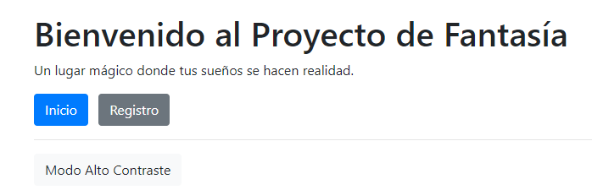
ejemplos

Slide 18
Actividad
Retomar el ejercicio del formulario de registro de las primeras clases y adaptarlo utilizando Bootstrap.
Deberán realizar las validaciones correspondientes y asegurar los campos obligatorios.
Explorar la posibilidad de pensar en 3 resoluciones: notebook, Tablet y celular de 7”

